Slide 1
APPLICATION SERVER
duy.dan

Slide 2
Table of contents
01
02
03
04
05
06
What is an Application Server?
Architecture & Key Components
How It Works
Why It Matters
Examples
Summary

Slide 3
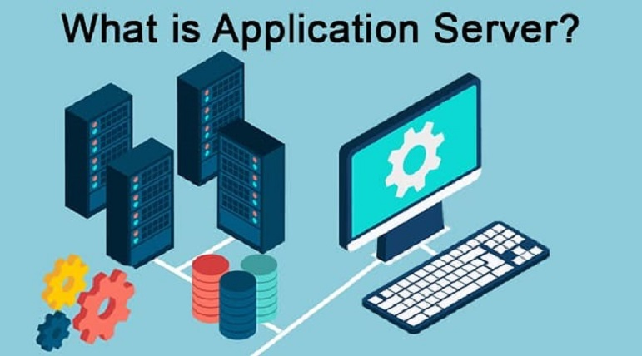
What is an Application Server?
A software platform that hosts, runs, and manages applications, acting as a middle layer between clients (e.g., browsers) and backend systems (e.g., databases, handling business logic and data flow):
Processes business logic, handles requests, and delivers responses for web or enterprise apps.
Not a web server (serves static content) or database server (stores data).
Notes:
In a typical web app, the application server sits “behind” the web server and provides services via standardized protocols.
Key responsibilities include managing sessions, transactions, security and pooling resources (like database connections) so that developers can focus on business logic.
For example, the Jakarta EE (formerly Java EE) container model defines web containers for servlets/JSPs and EJB containers for business logic, and the application server ensures features like transaction and security are applied consistently.
These servers often support clustering and load-balancing to meet enterprise needs, enabling high availability and scalability.

Slide 4
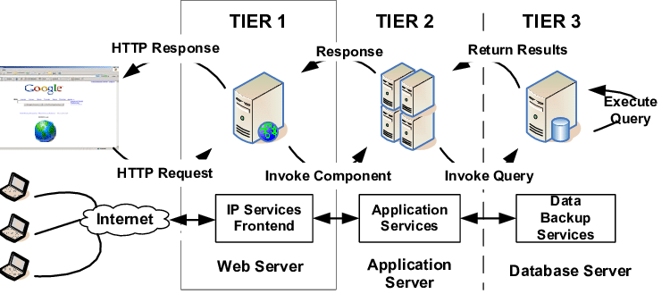
Architecture & Key Components
Three-Tier Architecture
Tier 1 – Web Server: Receives HTTP requests.
Tier 2 – Application Server: Processes logic & business rules.
Database Server: Executes database queries
Notes:
Trong kiến ​​trúc ba tầng, các yêu cầu đầu tiên được xử lý bởi máy chủ web, sau đó chuyển chúng đến application server để xử lý nghiệp vụ. Sau đó, application server có thể giao tiếp với máy chủ cơ sở dữ liệu để truy xuất hoặc lưu trữ dữ liệu. Phản hồi được trả về cho người dùng thông qua cùng một đường dẫn. Sự tách biệt này đảm bảo khả năng mở rộng, tính mô-đun và bảo trì dễ dàng hơn.

Slide 5
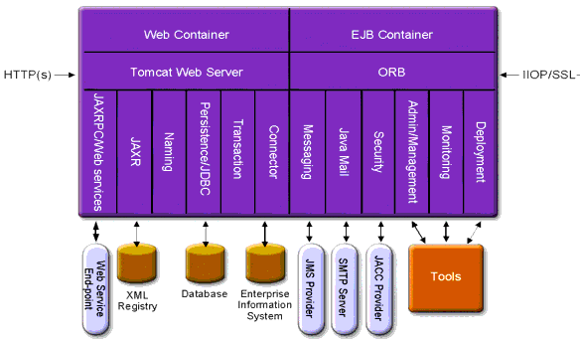
Architecture
Internal Architecture of an Application Server
Containers - A container is a runtime environment that provides services such as security and transaction management to J2EE components.
Client Access:
At runtime, browser clients access Web applications by communicating with the Web server via HTTP(s), the protocol used throughout the internet.
Enterprise bean clients communicate with the Object Request Broker (ORB) through the IIOP or IIOP/SSL (secure) protocols.
Notes:
Container - Container là môi trường thời gian chạy cung cấp các dịch vụ như bảo mật và quản lý giao dịch cho các thành phần J2EE. Hình 1–1 cho thấy hai loại container J2EE: Web và EJB. Các thành phần Web, chẳng hạn như các trang JSP và servlet, chạy trong container Web. Enterprise bean, các thành phần của công nghệ EJB, chạy trong container EJB.
Client Access - Khi chạy, trình duyệt client truy cập các ứng dụng Web bằng cách giao tiếp với máy chủ Web qua HTTP, giao thức được sử dụng trên toàn bộ Internet. Giao thức HTTPS dành cho các ứng dụng yêu cầu giao tiếp an toàn. Enterprise bean client giao tiếp với Object Request Broker (ORB) thông qua các giao thức IIOP hoặc IIOP/SSL (bảo mật). Application Server có các trình lắng nghe riêng cho các giao thức HTTP, HTTPS, IIOP và IIOP/SSL. Mỗi trình lắng nghe có quyền sử dụng độc quyền một số cổng cụ thể.
Object Request Broker (ORB): Là thành phần trung gian giúp client gọi đến EJB từ xa như thể đang gọi local method, bằng cách xử lý các lời gọi hàm từ xa.
IIOP (Internet Inter-ORB Protocol): Giao thức mạng tiêu chuẩn giúp các ORB khác nhau có thể giao tiếp với nhau, được sử dụng bởi CORBA.
IIOP/SSLLà phiên bản bảo mật của IIOP, sử dụng SSL (Secure Sockets Layer) để mã hóa dữ liệu truyền đi.

Slide 6
Architecture
Internal Architecture of an Application Server
Web Services - On the J2EE platform, it is possible to deploy a Web application that provides a Web service implemented by Java API for XML-Based RPC (JAX-RPC).
Services for Applications - The J2EE platform was designed so that the containers provide services for applications.
Naming - A naming and directory service binds objects to names.
Security - The Java Authorization Contract for Containers (JACC) is a set of security contracts defined for the J2EE containers.
Transaction management - A transaction is an indivisible unit of work.
Notes:
Dịch vụ Web - Trên nền tảng J2EE, có thể triển khai ứng dụng Web cung cấp dịch vụ Web được triển khai bởi Java API cho RPC dựa trên XML (JAX-RPC). Ứng dụng hoặc thành phần J2EE cũng có thể là máy khách của các dịch vụ Web khác. Ứng dụng truy cập sổ đăng ký XML thông qua Java API cho Sổ đăng ký XML (JAXR).
JAX-RPC (Java API for XML-Based Remote Procedure Call): Nó cung cấp một cách để gọi các thủ tục từ xa (remote procedure calls) giữa các ứng dụng Java thông qua mạng.
Dịch vụ cho Ứng dụng - Nền tảng J2EE được thiết kế để các vùng chứa cung cấp dịch vụ cho ứng dụng. Hình 1–1 hiển thị các dịch vụ sau:
Naming - Dịch vụ đặt tên và thư mục liên kết các đối tượng với tên. Ứng dụng J2EE định vị một đối tượng bằng cách tra cứu tên JNDI của đối tượng đó. JNDI là viết tắt của Java Naming and Directory Interface API.
Security - Hợp đồng ủy quyền Java cho vùng chứa (JACC) là một tập hợp các hợp đồng bảo mật được xác định cho vùng chứa J2EE. Dựa trên danh tính của máy khách, các vùng chứa hạn chế quyền truy cập vào tài nguyên và dịch vụ của vùng chứa.
Transaction Management - Giao dịch là một đơn vị công việc không thể chia cắt. Ví dụ, chuyển tiền giữa các tài khoản ngân hàng là một giao dịch. Dịch vụ quản lý giao dịch đảm bảo rằng giao dịch hoàn tất đầy đủ hoặc được hoàn lại.

Slide 7
Core Features of an Application Server
Request Routing & Handling
Thread & Connection Pooling
Transaction Management (JTA)
The application server receives incoming client requests (typically HTTP), determines the appropriate handler (e.g., controller, servlet), and routes the request accordingly.
Efficient resource usage is achieved by maintaining pools of threads and database connections.
Application servers provide built-in support for managing transactions across multiple resources (e.g., databases, message queues).
Security (JAAS, Spring Security, OAuth)
Session Persistence
Resource Management (JDBC pools, JNDI lookup)
Security features include authentication, authorization, and secure communication.
Application servers maintain session state (e.g., user login sessions) between requests.
They manage resources like JDBC connection pools, JMS connections, and mail sessions.
Notes:
Định tuyến và xử lý yêu cầu: Máy chủ ứng dụng nhận các yêu cầu của máy khách đến (thường là HTTP), xác định trình xử lý phù hợp (ví dụ: bộ điều khiển, servlet) và định tuyến yêu cầu theo đó. Điều này bao gồm quản lý ánh xạ URL, vòng đời yêu cầu và tạo phản hồi.
Nhóm luồng và kết nối: Sử dụng tài nguyên hiệu quả đạt được bằng cách duy trì nhóm luồng và kết nối cơ sở dữ liệu. Điều này cho phép máy chủ xử lý nhiều yêu cầu đồng thời mà không phải tạo và hủy luồng hoặc kết nối nhiều lần.
Quản lý giao dịch (JTA): Máy chủ ứng dụng cung cấp hỗ trợ tích hợp để quản lý các giao dịch trên nhiều tài nguyên (ví dụ: cơ sở dữ liệu, hàng đợi tin nhắn). JTA (Java Transaction API) đảm bảo các thuộc tính ACID và cho phép kiểm soát giao dịch khai báo thông qua chú thích hoặc cấu hình.
Bảo mật (JAAS, Spring Security, OAuth): Các tính năng bảo mật bao gồm xác thực, ủy quyền và giao tiếp an toàn. Những điều này được xử lý thông qua các khuôn khổ như JAAS (Java Authentication and Authorization Service), Spring Security hoặc các cơ chế dựa trên OAuth để xác thực dựa trên mã thông báo.action API) đảm bảo các thuộc tính ACID và cho phép kiểm soát giao dịch khai báo thông qua chú thích hoặc cấu hình.
Tính liên tục của phiên: Máy chủ ứng dụng duy trì trạng thái phiên (ví dụ: phiên đăng nhập của người dùng) giữa các yêu cầu. Điều này có thể liên quan đến lưu trữ trong bộ nhớ, phiên được cơ sở dữ liệu hỗ trợ hoặc quản lý phiên phân tán trên các cụm để có khả năng mở rộng và khả năng chịu lỗi.
Quản lý tài nguyên (JDBC Pools, JNDI Lookup): Chúng quản lý các tài nguyên như JDBC connection pool, kết nối JMS và phiên thư. JNDI (Java Naming and Directory Interface) được sử dụng để tra cứu các tài nguyên được định cấu hình trong môi trường máy chủ.

Slide 8
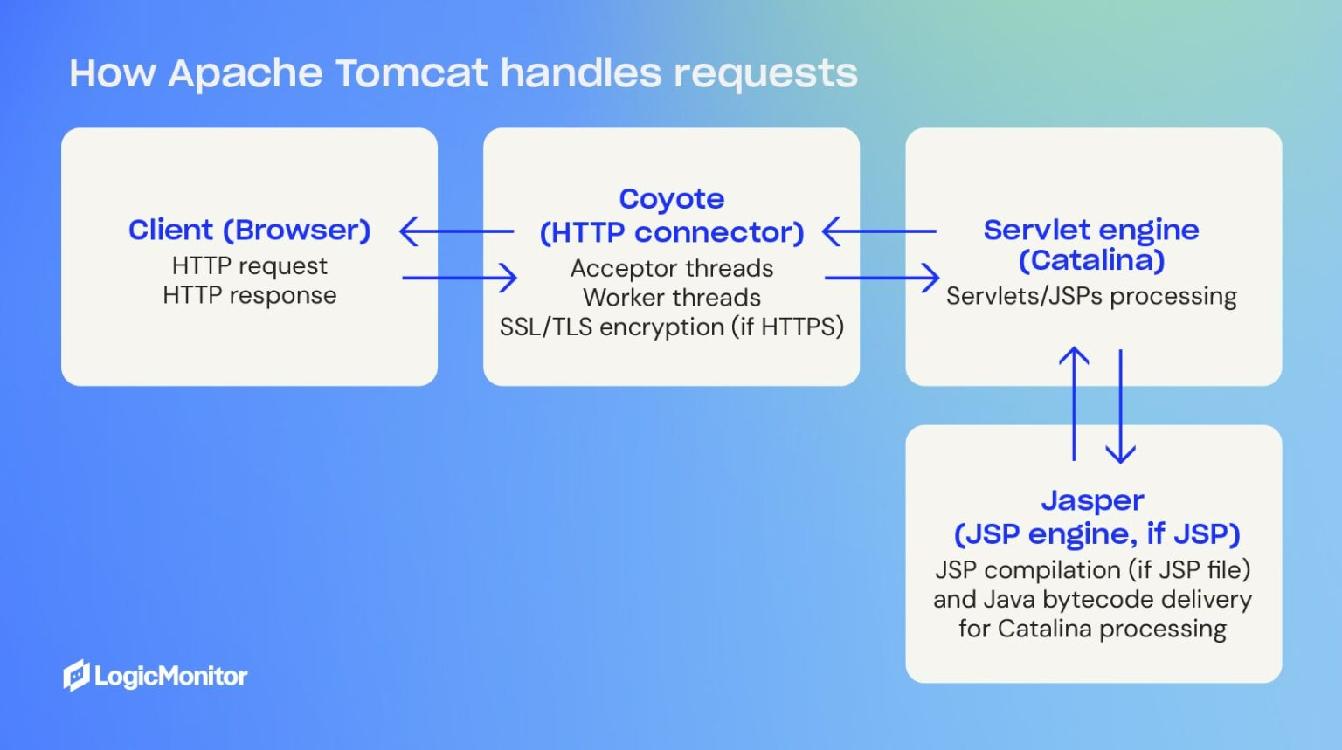
Apache Tomcat
Apache Tomcat is a free, open-source Java servlet container. It hosts Java-based web applications, implementing Java Servlet and JavaServer Pages (JSP) specifications. Tomcat provides a robust and scalable environment for dynamic web content, managing Java servlets to process requests and generate responses efficiently.
Connector: Tomcat uses the Connector component to listen for and receive HTTP requests from clients. There are two main types of Connectors: HTTP Connector, AJP Connector
Thread Pool (Executor): Tomcat maintains a thread pool to handle requests. Each request is assigned to a thread from the thread pool.
Request Processing Pipeline: After receiving the request, the Connector passes it to the Engine (like Catalina), which then delivers it to the Host and Context (the specific web application).
Notes:
Apache Tomcat là một container Java servlet mã nguồn mở miễn phí. Nó lưu trữ các ứng dụng web dựa trên Java, triển khai các thông số kỹ thuật Java Servlet và JavaServer Pages (JSP). Tomcat cung cấp một môi trường mạnh mẽ và có khả năng mở rộng cho nội dung web động, quản lý các Servlet Java để xử lý các yêu cầu và tạo phản hồi hiệu quả.
Connector (Xử lý kết nối): Tomcat sử dụng thành phần Connector để lắng nghe và nhận các yêu cầu HTTP từ client. Có hai loại Connector chính: HTTP Connector: Xử lý giao thức HTTP/HTTPS (dựa trên giao thức NIO, NIO2, hoặc APR).
AJP Connector: Dùng để giao tiếp với web server khác như Apache HTTP Server.
Connector nhận yêu cầu, phân tích (parse) và chuyển tiếp đến Engine.
Thread Pool (Executor): Tomcat duy trì một thread pool (bể luồng) để xử lý các yêu cầu. Mỗi yêu cầu được gán cho một luồng từ thread pool: Thread pool được cấu hình thông qua tham số maxThreads (số luồng tối đa) trong file server.xml.
Ví dụ: Nếu maxThreads="200", Tomcat có thể xử lý tối đa 200 yêu cầu đồng thời. Các yêu cầu vượt quá giới hạn sẽ được xếp hàng chờ (queue) với tham số acceptCount.
Request Processing Pipeline: Sau khi nhận yêu cầu, Connector chuyển nó đến Engine (như Catalina), sau đó phân phối đến Host và Context (ứng dụng web cụ thể).
Servlet Container (trong Context) gọi Servlet tương ứng để xử lý logic nghiệp vụ, tạo phản hồi (response), và gửi lại cho client qua Connector.
Non-Blocking I/O (NIO/NIO2): Tomcat hỗ trợ NIO (Non-blocking I/O) và NIO2 (Asynchronous I/O), giúp xử lý nhiều kết nối đồng thời mà không cần một luồng riêng cho mỗi kết nối.
Với NIO, Tomcat có thể quản lý hàng nghìn kết nối bằng cách sử dụng một số lượng luồng nhỏ, thông qua selector để theo dõi trạng thái của các kết nối (connection states).
Asynchronous Processing: Tomcat hỗ trợ xử lý không đồng bộ (asynchronous processing) thông qua Servlet 3.0+: Các Servlet có thể xử lý yêu cầu không đồng bộ, giải phóng luồng chính để xử lý các yêu cầu khác trong khi chờ I/O (như truy vấn cơ sở dữ liệu).
Điều này rất hữu ích khi xử lý các tác vụ lâu (long-running tasks) mà không làm tắc nghẽn thread pool.

Slide 9
Key ideas in market opportunity
Research new markets
Innovative solutions
Analyze existing customer needs and identify gaps in the market to find new opportunities
Utilize technology and customer feedback to come up with novel solutions that meet your customer’s demands or needs
Stay ahead of trends
Seasonal spikes
Monitor changes in the marketplace, such as shifts in consumer behavior or emerging technologies, to stay competitive and capitalize on new opportunities and trends
Identify times of year when demand for certain products may spike, such as holidays or special occasions, and use these times to target customers or maximize sales

Slide 10
333,000
9h 55m 23s
386,000 km
Users bought our product
Estimated delivery time per unit
Avg. distance travelled by logistics team

Slide 11
4,498,300,000
Number of users analyzed in our market research

Slide 12
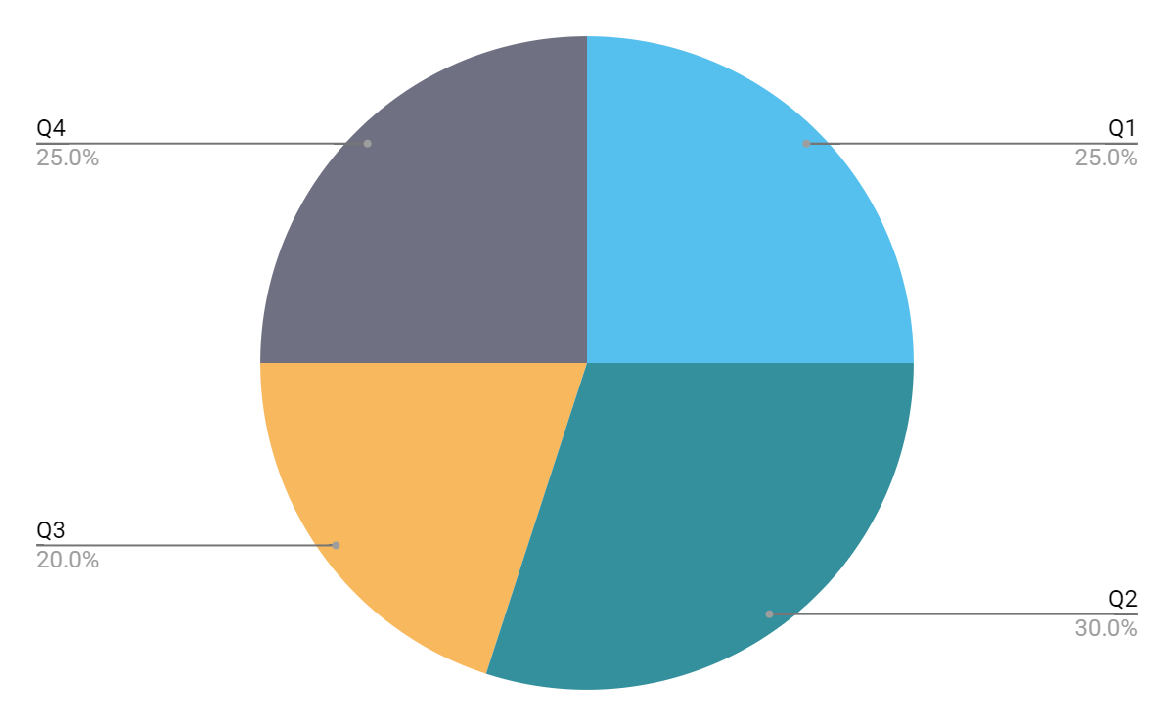
Revenue by quarter
Q1
Q2
Q3
Q4
January - March
April - June
July - September
October - December
Follow the link in the graph to modify its data and then paste the new one here. For more info, click here

Slide 13
Competition comparison
 | Features | Value | Pricing | Trial | Competence | Share
Company A | Fuel economy | Special offers | $23,000 | No | Low | 8%
Company B | Design | Reliability | $27,000 | No | Low | 5%
Company C | Performance | Repairs | $30,000 | Yes | High | 20%
Company D | Safety features | Marketing | $24,000 | No | High | 22%
Company E | Technology | Customers | $32,000 | Yes | Low | 10%
Company F | Comfort | Best prices | $15,000 | Yes | High | 30%
Company G | Customization | Brand name | $45,000 | No | Low | 5%

Slide 14
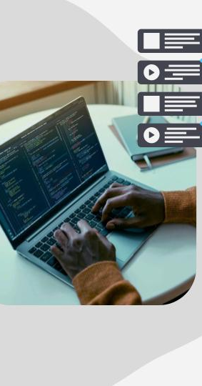
Product infographic
Visuals
Features
Showcase the design of your product
What makes your product unique?
Price
Users
Share the cost and price with investors
Speak about the target audience
Availability
Updates
When is the product expected to be ready?
Do you plan on updating it?

Slide 15
Timeline of your presentation
Provide a brief overview of the pitch deck's content
Engage the audience with a compelling introduction
Identify the customer's pain points
and challenges
Describe how your product or service can solve the problem
Highlight the unique value proposition and benefits of your solution
Analyze the target market size, growth potential, and competition briefly
Explain your financial needs and briefly outline your allocation
End with a clear and concise call to action

Slide 16
Organizational chart
Jane Doe
CEO
John Smith
Department Head
Maya Willson
Department Head
Emma Miller
Manager
Richard Taylor
Manager
Sarah Williams
Manager
Steven Ander
Manager
Brian Clark
Employee
Michelle García
Employee
James Scott
Employee
William Young
Employee
Alan Turner
Employee

Slide 17
Market size overview
Outer circle
$100M
Include the total size of the market, which represents the entire potential customer base for the product or service
$20M
Middle circle
Identify the target market for the product or service, which may be a subset of the total market. This could be based on factors such as demographics, geography, or specific needs
Inner circle
$5M
Indicate the current market size, which represents the portion of the target market that the company has successfully captured

Slide 18
Roadmap infographic
Initiative | Objective | Jan | Feb | Mar | Apr | May | Jun | Jul | Aug | Sep | Oct | Nov | Dec
Understanding | Analyze and understand the needs of your target audience
Conduct research | Research existing products in the industry and analyze how successful they are
Brainstorm ideas | Generate ideas based on user feedback and research findings
Develop a prototype | Create a basic version of the product to show investors
Test for usability | Put the prototype through rigorous testing processes to ensure that it meets user requirements
Analyze feedback | Understand the opinion of the users who tried your product

Slide 19
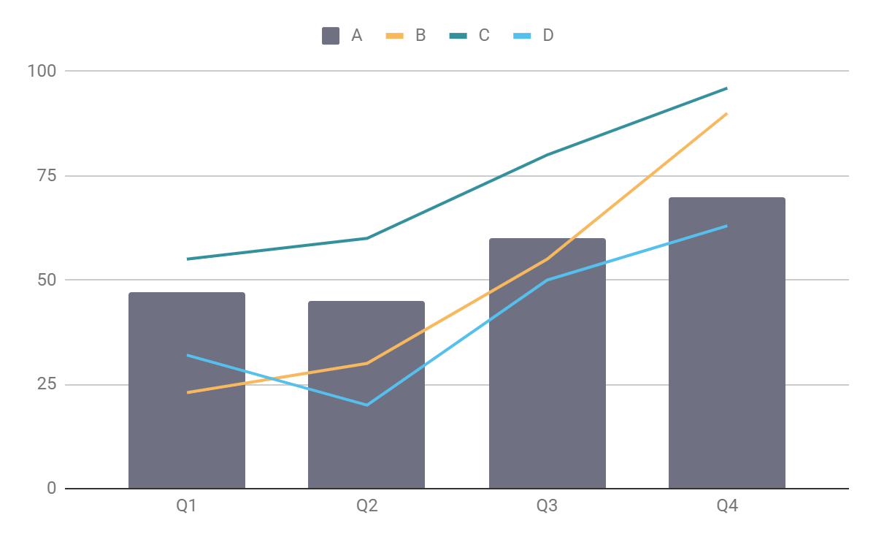
KPI dashboard
Product | Units | Revenue | Return
Item 1 | 500 | 2,000,000 | 40
Item 2 | 1,000 | 50,750 | 10
Item 3 | 250 | 1,500,000 | 300
Item 4 | 500 | 2,000,000 | 40
Item 5 | 1,000 | 50,750 | 10
Item 6 | 250 | 1,500,000 | 300
Item 7 | 500 | 2,000,000 | 40
Item 8 | 1,000 | 50,750 | 10
$4,000,000
$100,000
$5,000
Revenue
General costs
Profit
Follow the link in the graph to modify its data and then paste the new one here. For more info, click here

Slide 20
Thanks!
Do you have any questions?
youremail@freepik.com
+34 654 321 432
yourwebsite.com
Please keep this slide for attribution

Slide 21
Alternative resources
Here’s an assortment of alternative resources whose style fits that of this template:
Creative cms concept illustration in flat design

Slide 22
Resources
Did you like the resources in this template? Get them on these websites:
Vectors:
Illustrated cms concept in flat design
Cms concept illustration in flat design
Photos:
High angle man working on laptop
People working together in an animation studio

